Slide 1
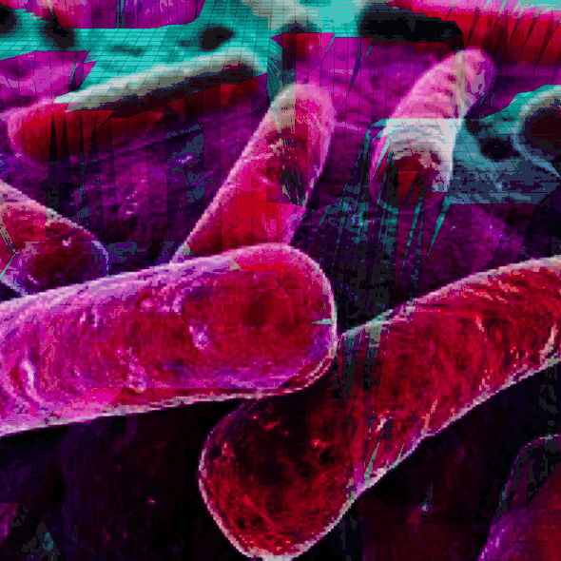
Маски туберкулеза. Характеристика мокроты при различных легочных заболеваниях
ФЕДЕРАЛЬНОЕ ГОСУДАРСТВЕННОЕ БЮДЖЕТНОЕ ОБРАЗОВАТЕЛЬНОЕ УЧРЕЖДЕНИЕ ВЫСШЕГО ОБРАЗОВАНИЯ
«АСТРАХАНСКИЙ ГОСУДАРСТВЕННЫЙ МЕДИЦИНСКИЙ УНИВЕРСИТЕТ»
МИНИСТЕРСТВО ЗДРАВООХРАНЕНИЯ РОССИЙСКОЙ ФЕДЕРАЦИИ

Slide 2
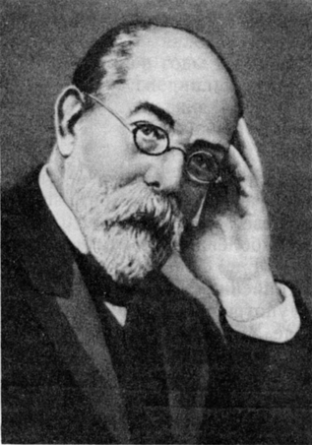
Туберкулез (от лат. tuberculum – бугорок) – инфекционное заболевание человека и животных, характеризуется образованием специфических воспалительных изменений (бугорков) в различных органах, с преимущественной локализацией в легких и лимфатических узлах.
Наука о туберкулезе – фтизиатрия (от греч. phthisis –истощение, чахотка, увядание). Анг. врач Мортон автор первой монографии «Фтизиология или трактат
о чахотке» (1689 г)
“Современная клиническая бактериология начинается с открытия туберкулезной бациллы (1882 г) Р.Кохом” (Габричевский Г.Н.)
Кох (1843—1910) – лауреат
Нобелевской премии

Slide 3
Возбудители туберкулеза
Семейство Mycobacteriaceae
Род Mycobacterium
Вызывающие туберкулёз виды микобактерий объединены в комплекс М.tuberculosis,
включающий М. tuberculosis, М. bovis, М. bovis BCG, М. africanum, М. microti, М. canettii, М. pinnipedii, М. сарrае
Бактерии, входящие в MTBC (Mycobacterium tuberculosis complex), имеют высокую степень родства (порядка 99,9 %) и идентичны по последовательностям 16S рРНК.
У человека чаще всего возбудителем является Mycobacterium tuberculosis. Второй по частоте является Mycobacterium bovis(1-4%).

Slide 4
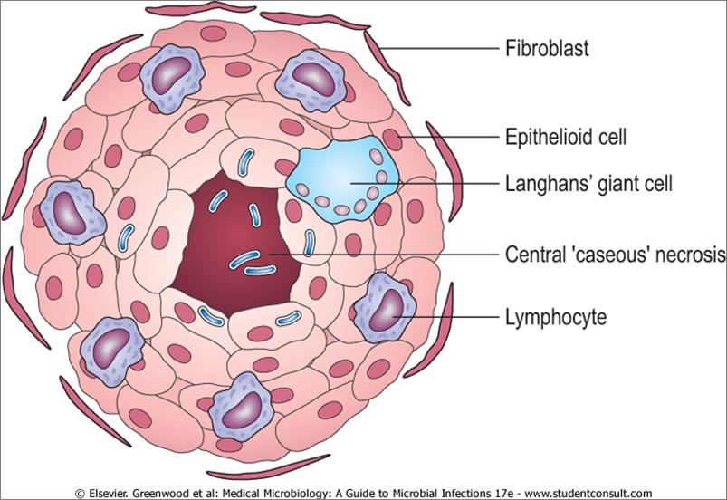
Структура туберкулезной гранулемы

Slide 5
Факторы патогенности
Фтиоцеролдимикоцерозат (PDIM) или сульфолипид1 (SL1) и структурно родственные фенольные гликолипиды (PGL) клеточной стенки особенно важны на начальной стадии инфицирования: маскируют распознавание PAMPs TLR-рецепторами и предотвращают развитие бактерицидного и иммунного ответа
Только у микобактерий описан дополнительный тип секреции - тип VII (T7SS), известный также под названием ESX-системы
У секретируемых белков отсутствуют сигнальные последовательности, характерные для белков, транспортируемых через системы секреции типов I – VI.
Такие белки отличаются наличием повторяющихся сочетаний либо остатков пролина и глютаминовой кислоты, из-за чего в английской аббревиатуре их называют РЕ-белки (Е – обозначение глютаминовой кислоты в однобуквенной системе)¸ либо пролина, пролина, и глютаминовой кислоты (соответственно эти белки называются РРЕ).

Slide 6
Факторы патогенности
Фактор адгезии - корд – фактор = сложный эфир трегаллозы и двух остатков миколовой кислоты -оказывает токсическое действие на ткани, поражая мембраны митохондрий и блокируя в них процессы окислительного фосфорилирования; подавляет миграцию лимфоцитов и обладает антифагоцитарной активностью
Метаболизм липидов является ключевым для M. tuberculosis, что прямо или косвенно подтвер ждается рядом факторов: присутствием значи- тельного числа генов ферментов метаболизма ли-пидов в структуре генома; незаменимостью ряда генов на основании данных транспозонного му -тагенеза; ослаблением или утратой вирулентности
Выживание и персистенция M. tuberculosis зависит от образования липидных тел и «вспененных» макрофагов – ключевое событие для высвобождения вирулентных палочек
Инфицированные M. Tuberculosis фагосомы захватывают капельки клеточных липидов, и в итоге бактерия полностью ими окружена

Slide 7
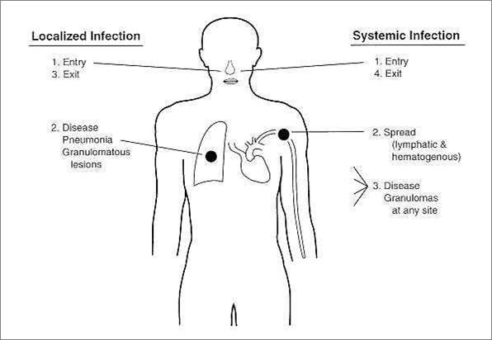
Патогенез туберкулеза
Взаимодействие Mycobacterium tuberculosis с организмом человека начинается при попадании возбудителя в альвеолы
После адгезии с помощью корд-фактора микобактерии захватываются альвеолярными макрофагами;
Туберкулез относится к классическим внутримакрофагальным инфекциям
Взаимодействие между туб.палочкой и макрофагами инициирует базисный для туберкулеза процесс – воспаление гранулематозного типа
Сходные реакции возникают и при других хронических инфекциях (бруцеллез, сифилис и др.)
Неспецифическая (доиммунная) гранулема получает мощный импульс с появлением сенсибилизированных Т-лимфоцитов
Неспецифическая гранулема трансформируется в специфическую (постиммунную), обретая признаки, характерные для туберкулеза

Slide 8
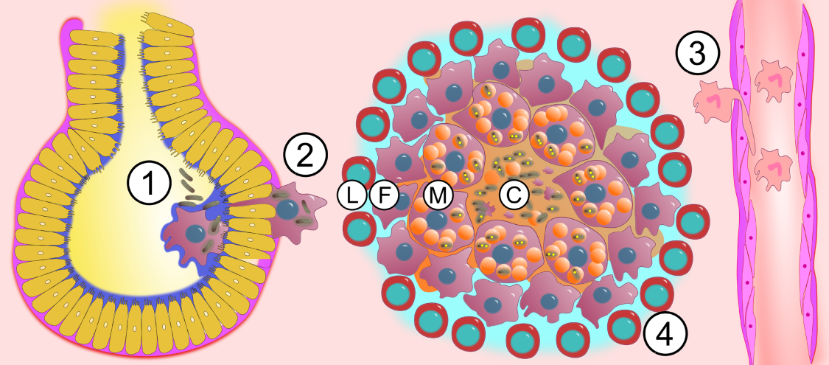
Развитие и структура туберкулезной гранулемы человека.
Захват M. tuberculosis альвеолярными макрофагами.
Миграция инфицированных макрофагов в ближайший лимфоузел
Появление системных моноцитов
Образование гранулемы
L – лимфоциты на периферии гранулемы
F – фиброзная капсула; содержит фибробласты. Коллаген и другие экстрацеллюлярные матриксные протеины
M – «вспененные» макрофаги
C – участок казеозного некроза
Оранжевым цветом показаны включения липидов в макрофаге
Желтые точки - липиды

Slide 23
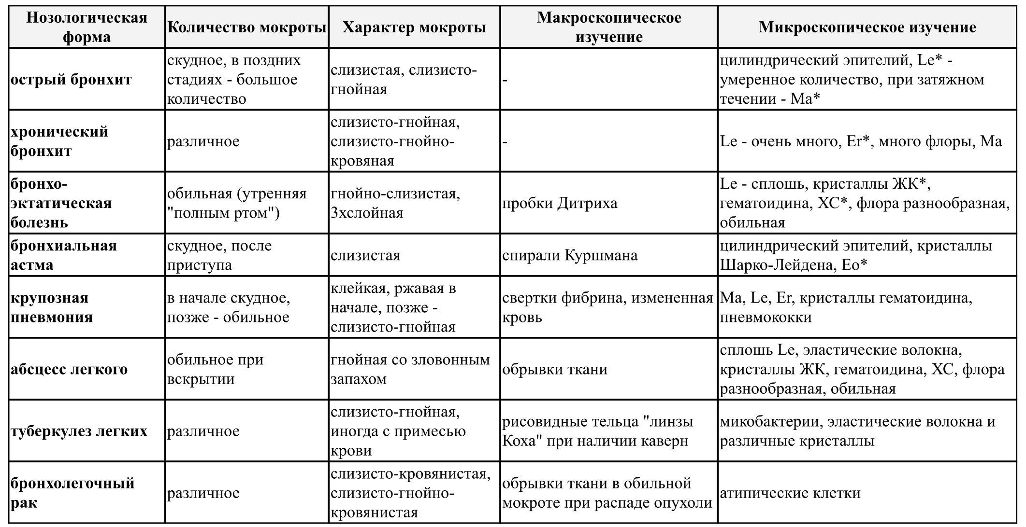
Характеристика мокроты при различных легочных заболеваниях

Slide 25
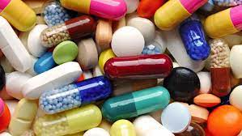
Противотуберкулёзные препараты (Классификация ВОЗ, 1998)
Препараты 1-го ряда
Препараты 2-го ряда
Изониазид
Рифампицин
Пиразинамид
Этамбутол
Стрептомицин
Канамицин (амикацин)
Этионамид (протионамид)
Циклосерин
Капреомицин
Аминосалициловая кислота
Фторхинолоны
Препараты 3-го ряда
Кларитромицин
Амоксициллин + клавулановая кислота
Клофазимин
Линезолид
* Доказательная база применения отсутствует.

Slide 26
Изаниазид и пиразинамид убивают микобактерии только в фазе размножения.
Если же микобактерии находятся в фазе низкой метаболической активности (т.е. бактериальный рост почти полностью приостановлен и бактерии можно назвать «дремлющими»), бактерицидные препараты на них не действуют.
Такое состояние принято называть дормантным, а микроорганизмы - персистерами.
Персистеры не чувствительны к химиопрепаратам, т.е. ведут себя как устойчивые микроорганизмы.

